Slide 1
Функція. Область визначення та область значень функції
Алгебра,
7 клас

Slide 2
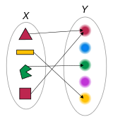
Функцією називається залежність змінної у від змінної х, якщо кожному значенню х відповідає єдине значення у.
Змінну x називають аргументом даної функції у.
Значення залежної змінної називають значенням функції.

Slide 3
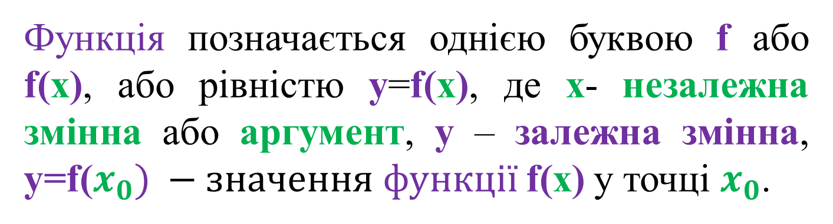
Функція позначається однією буквою f або f(x), або рівністю y=f(x), де x- незалежна змінна або аргумент, y – залежна змінна, y=f($x_{0}) −значення функції$f(x) у точці $x_{0}$.

Slide 4
Приклад 1.
Нехай функцію задано формулою у=-2х.
1) Змінна х – незалежна змінна, змінна у – залежна змінна.
2) Знайдемо значення функції, що відповідають значенням аргументу -3; 0; 8:
якщо х=-3, то у(-3)=-2·(-3)=6;
якщо х=0, то у(0)=-2·0=0;
якщо х=8, то у(8)=-2·8=-16.

Slide 5
Приклад 2.
Обчисліть значення функції, заданої формулою у=5х-7 для значень аргументу, що дорівнюють -2; 0; 5; 10.
Розв’язання
Якщо х=-2, то у(-2)=5·(-2)-7=-10-7=-17;
якщо х=0, то у(0)=5·0-7=0-7=-7;
якщо х=5, то у(5)=5·5-7=25-7=18;
якщо х=10, то у(10)=5·10-7=50-7=43.

Slide 6
Областю визначення функції називається множина допустимих значень аргументу.
Позначають область визначення D(у) або D(f).
Приклад 3.
Знайдіть область визначення функції у=х²+2х
Розв’язання
D(у) - всі дійсні числа,
тобто D(у): х - будь-яке дійсне число

Slide 7
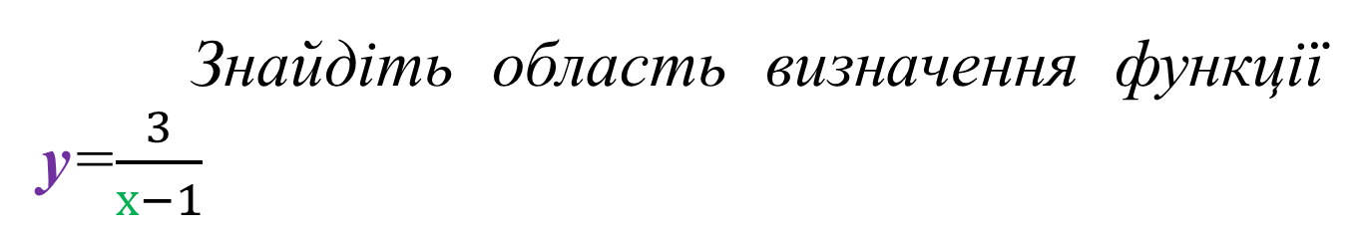
Приклад 4.
Знайдіть область визначення функції у=$\frac{3}{х−1}$
Розв’язання
D(у) - всі дійсні числа, крім х=1 (Дріб не має змісту, коли знаменник дорівнює нулю)
тобто D(у): х - будь-яке дійсне число, крім х=1

Slide 8
Областю значень функції називається множина тих значень, яких може набувати залежна змінна при всіх значеннях аргументу з області визначення.
Позначають область значень Е(у) або Е(f).
Приклад 5.
Запишіть область значень функції у=-3х+1.
Розв’язання
Е(у) - всі дійсні числа,
тобто Е(у): у - будь-яке дійсне число

Slide 9
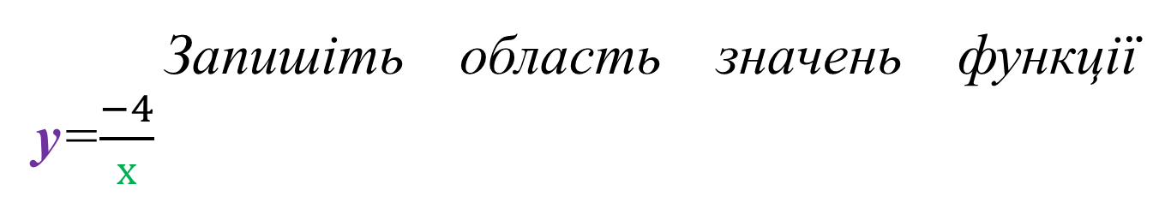
Приклад 6.
Запишіть область значень функції у=$\frac{−4}{х}$
Розв’язання
Е(у) - всі дійсні числа, крім у=0
тобто Е(у): у - будь-яке дійсне число, крім у=0

